Slide 1
MODERNÍ TECHNOLOGIE A BEZPEČNOST
Historie a etika
Jakub Drmola

Slide 2
“We've arranged a global civilization in which most crucial elements profoundly depend on science and technology. We have also arranged things so that almost no one understands science and technology. This is a prescription for disaster. We might get away with it for a while, but sooner or later this combustible mixture of ignorance and power is going to blow up in our faces.”
― Carl Sagan, 1995

Slide 3
Dlouhodobé trendy
technologie „osvobozují“ lidi od původně nezbytné práce
vznikají tak nové profese a odvětví
všechny druhy konfliktu (vojenské i socioekonomické) jsou ovlivňovány a zároveň ovlivňují technologie
není možné předpovědět výsledky základního výzkumu

Slide 4
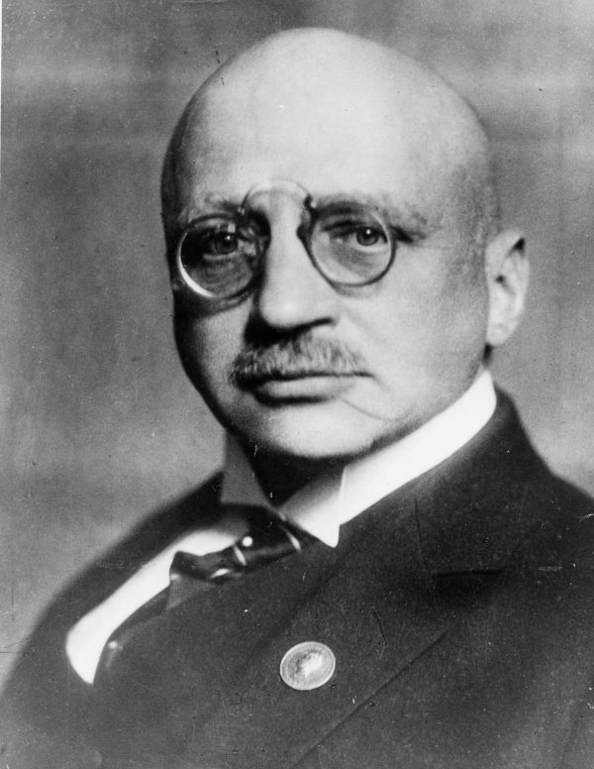
Fritz Haber
1918 získal Nobelovu cenu za “Haber-Bosch process”
vázání atmosférického dusíku do čpavku (NH₃)
momentálně spotřebovává asi 2% energie lidstva
produkujeme cca 400 tun
pilíř zemědělství (hnojiva)
zčtyřnásobení výnosů
⅔ všeho vyprodukovaného jídla
předpoklad populační exploze

Slide 5
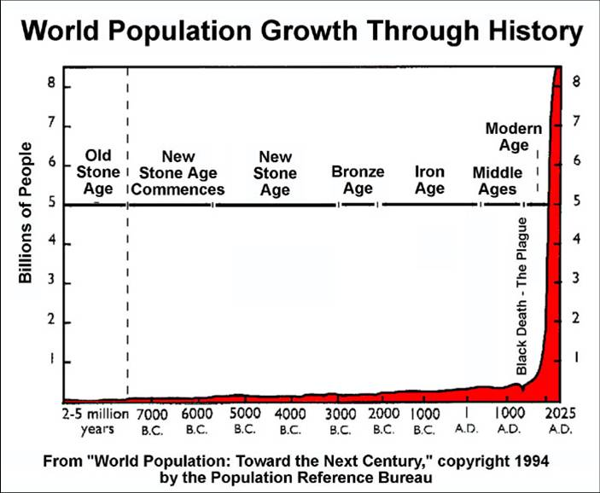

Slide 6
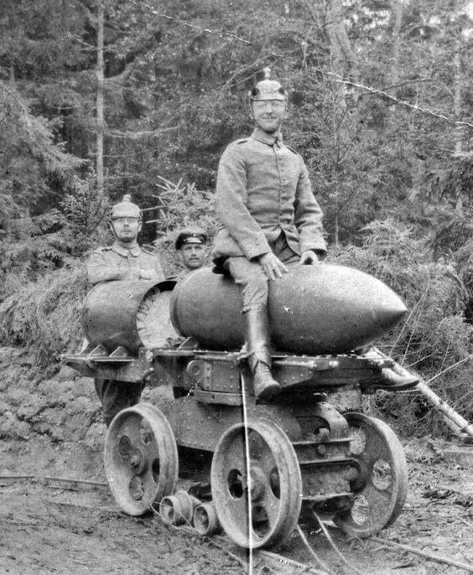
Fritz Haber a válka
dusík je také součástí výbušnin
Haber také vyvíjel chemické zbraně:
chlor
yperit (horčičný plyn)
jeho tým také stál za Zyklon A
(původně insekticid)

Slide 7
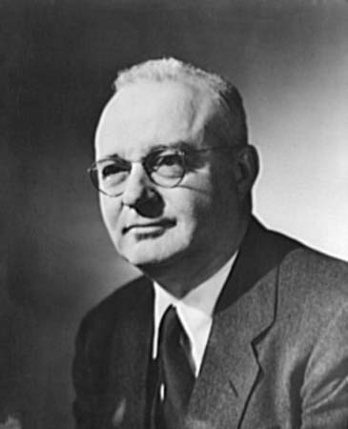
Thomas Midgley
známy a dekorovaný chemik
1921 vynalezl olovnatý benzín (TEL)
1928 vynalezl freony (CFCs)

Slide 8
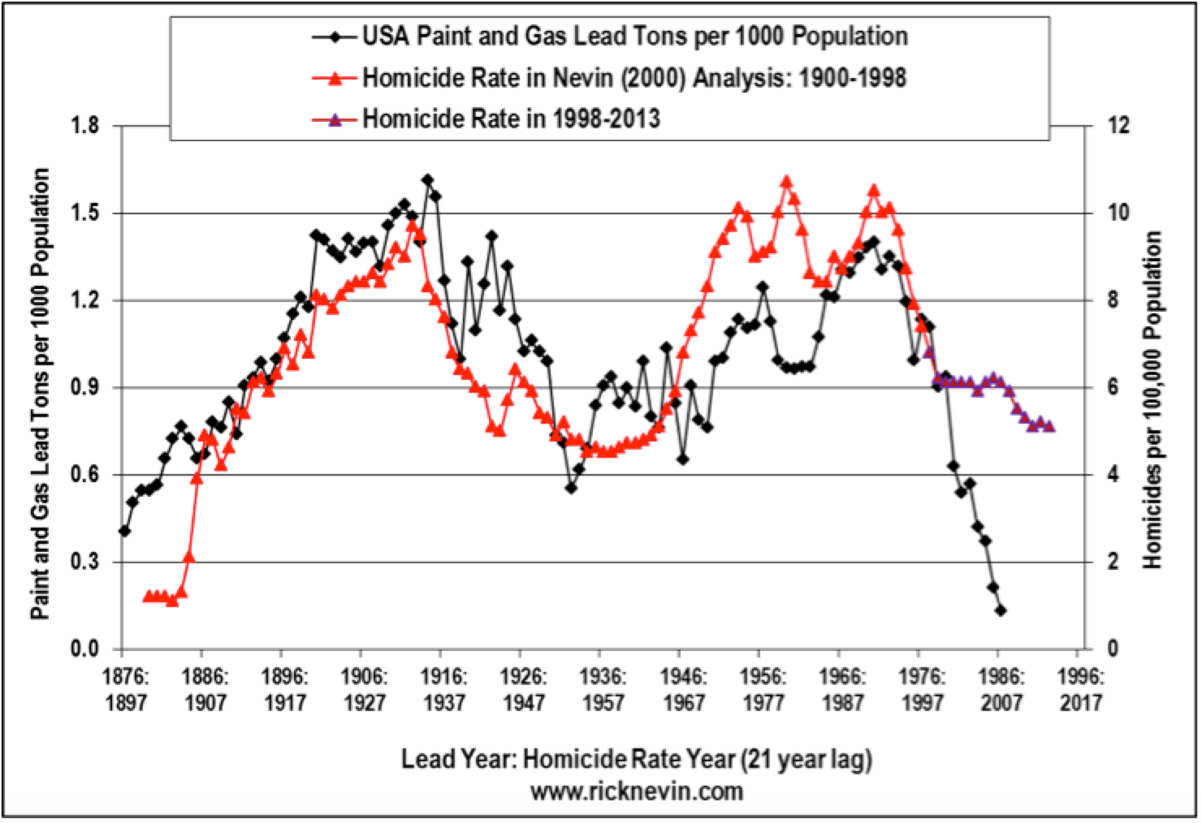

Slide 9
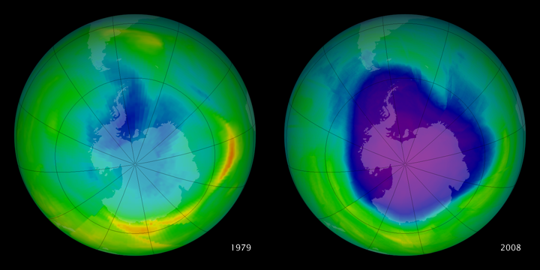

Slide 10
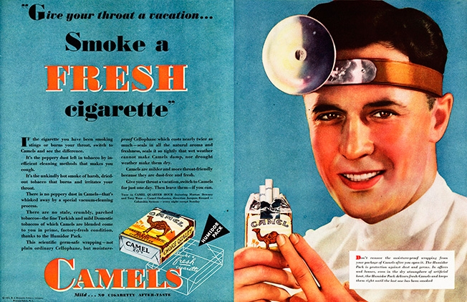

Slide 11
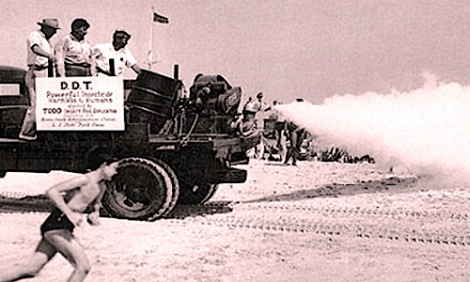
Notes:
DDT

Slide 12
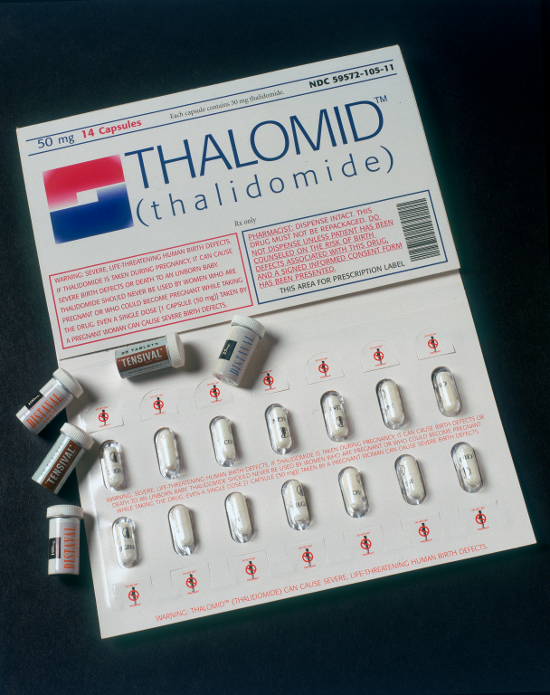
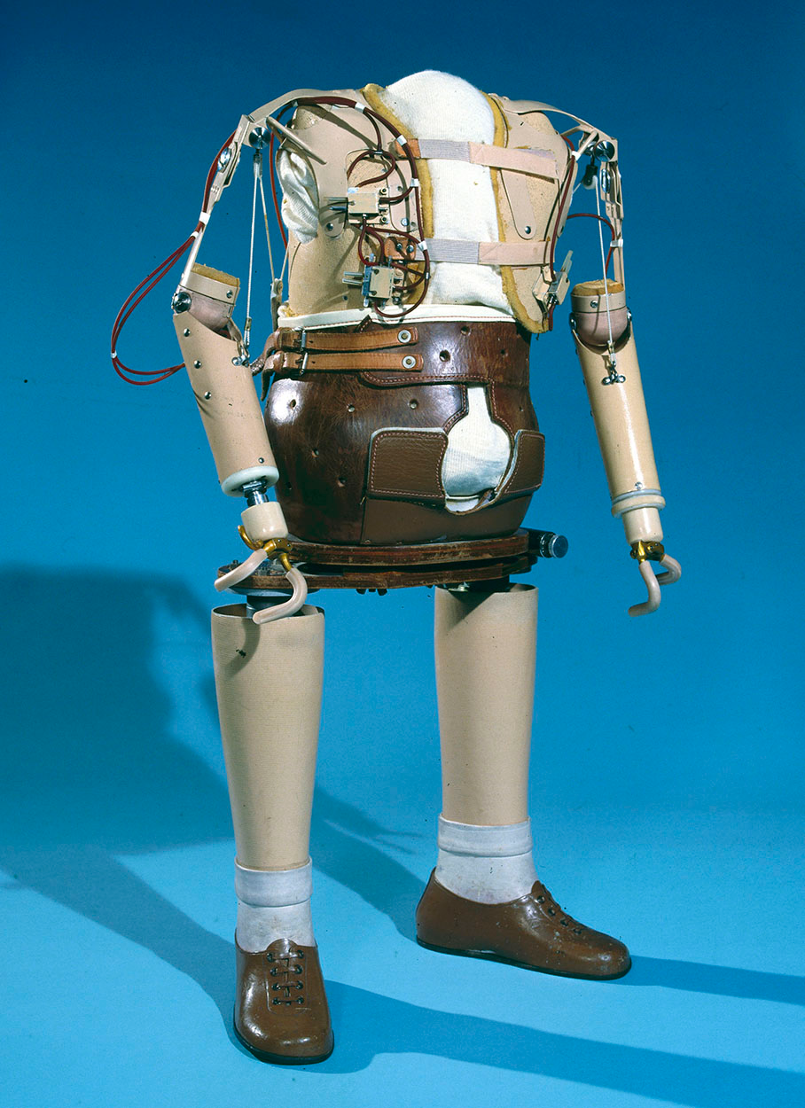
Notes:
Thalidomid

Slide 13
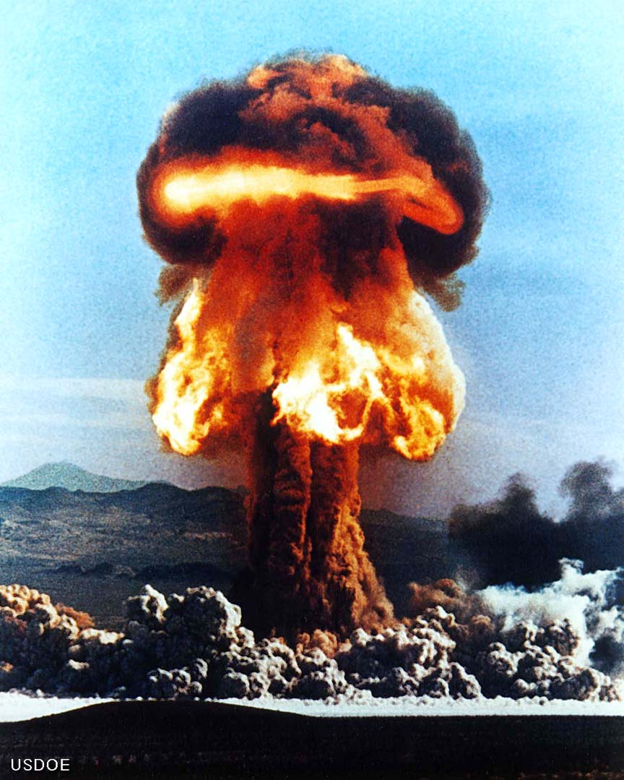
Jaderné zbraně
Ernest Rutherford objevil nukleus (1911)
Německo vs. USA
https://dai.ly/x6ptg1x?start=913 - 15:13-20:13 (Feynman)
https://vimeo.com/128088968 - 15:06-21:21 (Bagge + Weizsacker)
různé racionalizace
dopad na budoucnost?
Hiroshima + Nagasaki
Studená válka?
výroba energie
Notes:
http://dai.ly/x24gwgc?start=913 - 15:13-20:13
https://vimeo.com/128088968 - 15:06-21:21 (Weizsacker + Bagge)

Slide 14
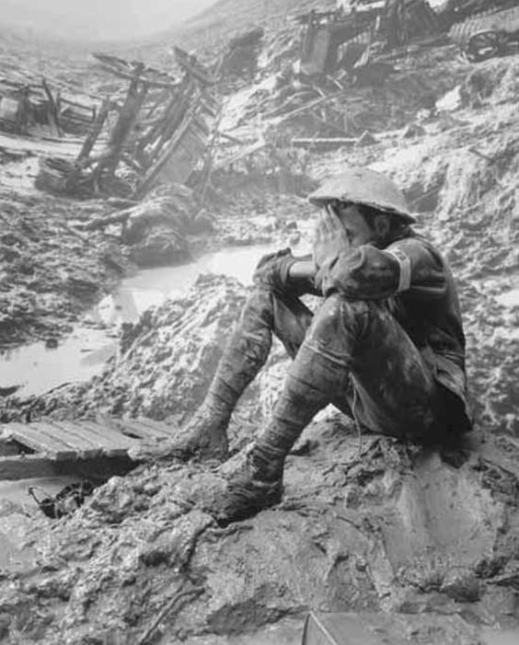
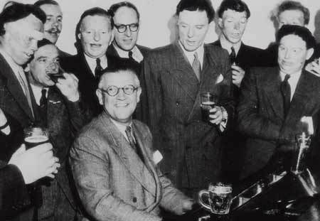
Lékařství
- pokrok medicíny úzce propojen s průběhem válek
- Archibald McIndoe (RPS)
- Dwight Harken (operace srdce)
PTSD/Gulf War Syndrome/Shell Shock

Slide 15
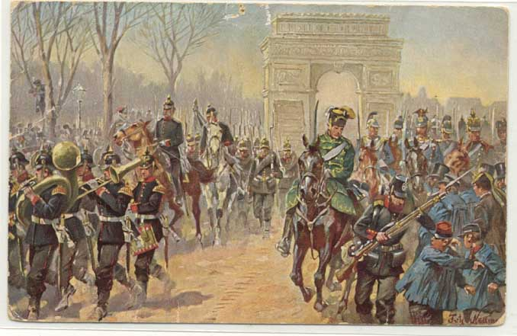

Slide 16
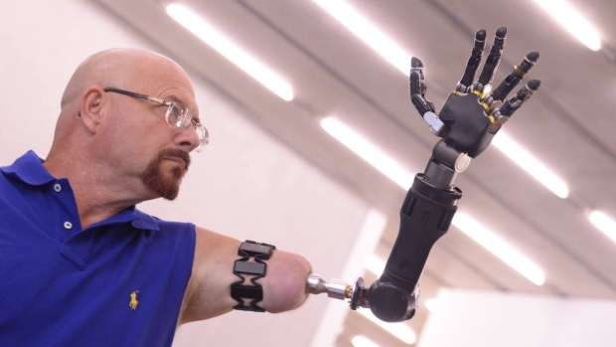
A dnes?
https://www.youtube.com/watch?v=F_brnKz_2tI

Slide 17
Etika a regulace vědy?
jsou války dobré pro vědu?
může (a měla by) se věda oprostit od politiky?
kdo by měl rozhodovat o směřování výzkumu?
kdo je nebo by měl být zodpovědný za výsledky?

